Slide 1
TALIJ U UKUPNOM ATMOSFERSKOM TALOŽENJU
Valentina Gluščić, dipl.ing.kem., IMI, Jedinica za higijenu okoline
( Pan, Y. i sur. Bulk Deposition and Source Apportionment of Atmospheric Heavy Metals and Metalloids in Agricultural Areas of Rural Beijing during 2016–2020, Atmosphere 2021, 12,283.https://doi.org/10.3390/atmos12020283 )

Slide 2
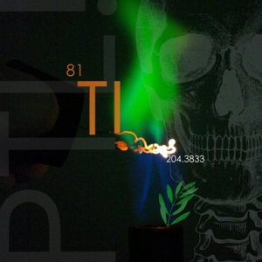
TALIJ
otkrio ga je 1861.g. William Crookes → plamena spektroskopija → otpadni mulj selenijeva-željeza
intenzivne zelene linije u spektru grč. riječ thallos “zeleni izdanak ili grančica”
1862.g. Claude-Auguste Lamy izolirao čisti talij
Svojstvo | Iznos
Atomski broj (Z) | 81
Maseni broj (A) | 205
Elektronska konfiguracija | [Xe]4f¹⁴5d¹⁰6s²6p¹
Elektronski afinitet | 20
Talište (K) Talište (°C) | 577 303,5
Vrelište (K) Vrelište (°C) | 1746 1482
Gustoća (g/cm³ ) | 11,85
Atomski radijus (Å) | 1,704
Kovalentni radijus (Å) | 1,55
Waalsov radijus (Å) | 2,00
Toplinska vodljivost pri 300 K (W/mK) | 46,1
element 6.perioda i 13.skupina Periodnog sustava elemenata
u čistom stanju srebrno-bijele boje, mekan, savitljiv, bez mirisa i okusa
čuvanje u petroleju
u dva oksidacijska stanja: jednovalentan ( Tl⁺), trovalentan (Tl³⁺)
spojevi Tl⁺ stabilni u vodenim otopinama
→ Soli (karbonati, sulfati) i hidroksid dobro topljivi u vodi dok halidi,sulfidi nisu topljivi u vodi
isti naboj i sličan ionski radijus pa se zamijenjuje sa ionima alkalijskih metala (K⁺, Cs⁺, Rb⁺)
spojevi Tl³⁺ jaka oksidacijska sredstva, nestabilni u vodenim otopinama, ali stabilni u organskim otapalima
→izrazito stabilni kompleksi s huminskom kiselinom u tlu
izmjenjuju se s ionima aluminija Al³⁺
poznato 26 izotopa (masa između 184 i 210u i vrijeme poluraspada od 2,1ms do 8,8god )
u prirodi kao smjesa dva stabilna izotopa: ²⁰⁵Tl (70,5 %) i ²⁰³Tl (29,5 %)

Slide 3
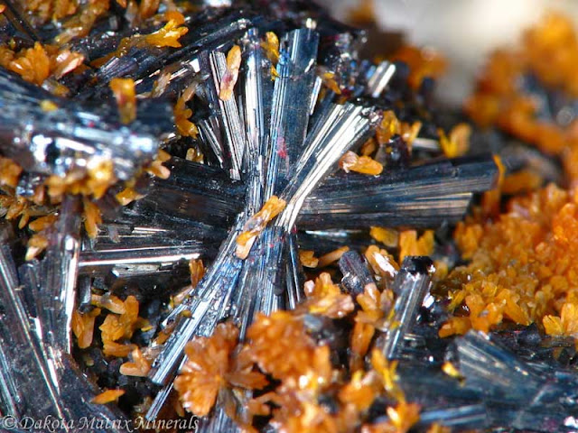
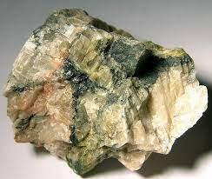
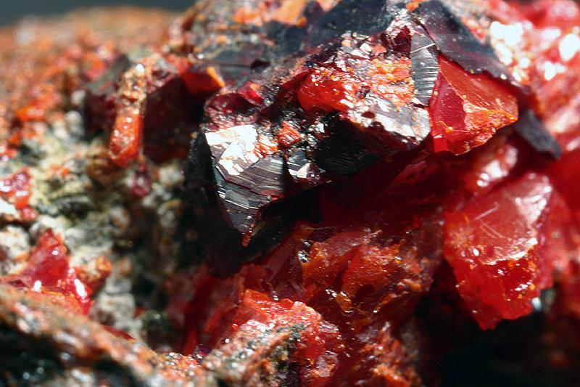
-rijetki minerali talija:
crooksite TlCu₇Se₄ (nalazišta: Švedska,Češka)
lorandit TlAsS₂ (nalazišta: Kina, SAD) → najrašireniji i povezan sa sfaleritom, ZnS(s), i galenitom, PbS(s)
hutchinsonit TlPbAs₅S₉ (nalazišta: Švicarska)
Vrsta stijene | Tl (mg kg⁻¹)
Magmatske stijene
Ultramafične stijene | 0.05–0.2
Mafične stijene | 0.1–0.4
Srednje stijene | 0.5–1.4
Felsičke stijene (plutonske) | 0.6–2.3
Felsičke stijene (vulkanske) | 0.5–1.8
Sedimentne stijene
Glinoviti sedimenti | 0.5–1.5
Škriljavci | 0.5–2.0
Pješčenjaci | 0.4–1.0
Vapnenci, dolomiti | 0.01–0.14
-prirodna zastupljenost je izrazito niska, 60. element po zastupljenosti u Zemljinoj kori (0,3 mg/kg do 0,6 mg/kg, u oceanima 0.013 mg/kg)
halkofilna i litofilna svojstva razlog široke rasprostranjenosti
magmatske stijene (sulfid vezan na Pb, Zn, Cu, Fe),
→sedimentne stijene (K-alumosilikati)
→ugljen→najveća nalazišta ugljena bogatog Tl (46 mg/kg) su u Kini, zatim Poljskoj, Češkoj, SAD, Brazil, Španjolska…
→posebno je nalazište u Sjevernoj Makedoniji i Grčkoj depoziti sulfida u obliku Sb-As-Tl

Slide 4
Upotreba talija
do početka 20.st. u medicini za liječenje (noćno znojenje, tuberkuloze, malarije, spolne bolesti-gonoreja, sifilis, kožna gljivična oboljenja)
do 1970.g. kao rodenticid, insekticid i anticid zabranjen u SAD, Francuskoj→ i danas u zemljama u razvoju
široka upotreba:
u industriji
specijalizirana elektronička oprema i fotoelektrične ćelije
→talij-barij-kalcij-bakar oksid kao visokotemperaturni supravodič (HTS) u filtrima za bežičnu komunikaciju
kristali talij-arsen-selen za difrakciju svjetlosti u filtrima akustično-optičkih mjernih uređaja
- specijalnih termometara za mjerenje niskih temperatura (legura s Hg)
- stakla s visokim indeksom loma i niskim talištem (talijev oksid)
- kao katalizator za oksidaciju ugljikovodika i olefina i za polimerizaciju
-u sastavu: boja i pigmenata, sredstva za impregnaciju drva i kože protiv gljivica i bakterija, pirotehničkim proizvodima
u nuklearnoj medicini
Tl²⁰¹ u obliku vodotopive soli kao kontrastno sredstvo (kardiovaskularne bolesti, karcinom)

Slide 5
Izvori talija u zraku
prirodni izvori
vulkanske erupcije (čestice pepela obogaćene Tl promjera <100 nm¹²)
kozmička prašina
prašina nastala trošenjem minerala i ruda obogaćenih talijem
antropogeni izvori
emisije iz industrije (2000 i 5000 t Tl⁸)
-proizvodnja crnih i obojenih metala i njihovo taljenje, termoelektrane (gorenje ugljena), proizvodnja cementa i cigle², proizvodnja sumporne kiseline
poljoprivreda (u tragovima pesticida)
spalionice otpada
duhanski dim⁹

Slide 6
-talij se iz zraka (uz druge onečišćujuće tvari) procesom čišćenja atmosfere, prenosi u vodu i na tlo u obliku atmosferskog taloženja (depozicije)
-atmosfersko taloženje može biti: suho (dry), mokro (wet) ili ukupno (wet+dry)
suho taloženje
→ pod utjecajem gravitacije prvenstveno se iz zraka prenose lebdeće čestice većeg aerodinamičkog promjera (tzv. grube čestice)
netopljivi talijev-oksid (Tl₂O)
mokro taloženje (oborina-snijeg, kiša)
→ prenose sve ostale frakcije (sitnije frakcije, nanočestice) i plinovi
dobro topljivi u vodi hidroksid (TlOH), sulfat Tl₂SO₄ ili sulfid (Tl₂S)
ukupno atmosfersko taloženje
ujedinjuje suho (dry) i mokro (wet) taloženje i prenose se lebdeće čestice svih dimenzija i plinovi

Slide 7
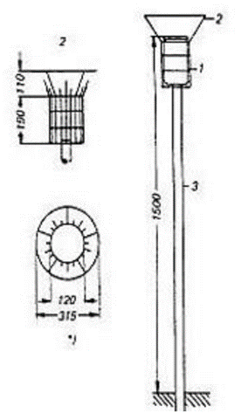
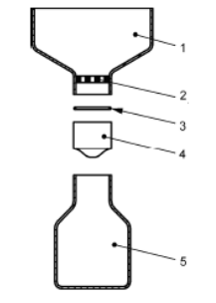
Ukupno atmosfersko taloženje tj. Ukupna taložna tvar (UTT)
ukupna masa onečišćujućih tvari koja se prenosi iz zraka na površine (tlo, vegetacija, voda, građevine i drugo) po površini kroz određeno razdoblje
izražava se kao količina u mg m⁻² d⁻¹ (u literaturi flux mg m⁻²) i mjerilo je vidljivog onečišćenja zraka²⁴
„Pravilnik o praćenju kvalitete zraka” → metoda mjerenja UTT prema Bergerhoffu, a sadržaj Tl tehnikom GF-AAS ili ICP-MS
Sakupljač UTT tip Bergerhoff
Sakupljač UTT boca+lijevak

Slide 8
„Uredba o razinama onečišćujućih tvari u zraku” → GV za UTT=350 mg m⁻² d⁻¹ i Tl_{UTT} = 2 mg m⁻² d⁻¹ za vrijeme usrednjavanja od 1godine
- „Zakon o zaštiti zraka” → parametar za određivanje kategorije kvalitete zraka u RH
-sadržaj UTT čine različiti klase organskih (policiklički aromatski ugljikovodici, poliklorirani dibenzo-p-dioksini, polibromirani bifenili, furani i dr.) ili anorganskih (teški metali (arsen, živa, kadmij, olovo), vodotopivi anioni i kationi i dr.) spojeva koji imaju toksična, kancerogena, teratogena i/ili mutagena svojstva
-uzrokuje zakiseljavanje (najčešće spojevi dušika i sumpora)
-i/ili eutrofikaciju (najčešće spojevi fosfora) kopnenih i vodenih ekosustava
-doprinosi klimatskim promjenama

Slide 9
talij u kopnenim i vodenim ekosustavima nije biorazgradiv niti podliježe transformaciji već ostaje dugotrajno prisutan, adsorbira se i/ili prenosi iz sedimenta i tla u vode i obrnuto geokemijskim procesima te putem hranidbenog lanca lako dospijeva u čovjekov organizam¹⁵
faktori koji određuju utjecaj talija u okoliš su
njegov oblik i stabilnost
kemijska priroda sastavnice (kao npr. pH, kemijski sastav, struktura) u kojoj ga istražujemo
mehanizam vezanja odnosno bioremedijacija¹³
-iako se analitičkim tehnikama talij uglavnom određuje kao ukupan, upravo kemijska specijacija Tl određuje njegovu toksičnost
Erupcije vulkana
prijenos
prijenos
Izvori iz industrije
Mokro i suho taloženje
Mokro i suho taloženje
Zrak, voda
prijenos
biljke
Unos putem korijena
ljudi
depozicija
bioraspoloživost
ispiranje
životinje
Tl u mineralima
sorpcija
biometilacija
remobilizacija
georaspoloživost

Slide 10
mehanizam toksičnosti talija nije u potpunosti razjašnjen (izrazito niske koncentracije talija te nedovoljno osjetljive analitičke tehnike koje se koriste za njegovu detekciju)
-Tl⁺ lako ulazi u stanicu putem stanične membrane (utječe na biološke procese ovisne o prijenosu kalija radi sličnosti u ionskom radijusu i istog naboja)
Tl⁺ ion zamjenjuje K⁺ u aktivnom mjestu enzima Na/K-ATPaze i inhibira aktivni transport te se akumulira u stanici i relativno sporo se iz nje otpušta (akumulira se u jetri, bubrezima, kostima,plućima)
oksidativni stres (ROS, oksidacija membranskih lipida i proteina)
utječe na metabolizam glutationa čija je uloga višestruka; vezanje teških metala i njihova ekskrecija iz organizma, te održavanje prirodne homeostaze oksidansa u plazmi (talij u elektronskoj strukturi ima praznu d-orbitalu stoga ima visok afinitet vezanja liganda sumpora kao npr. tiolnih skupina)
utječe na proizvodnju energije u pojedinim metaboličkim reakcijama staničnog disanja: glikolizi, Krebovom ciklusu i oksidativnoj fosforilaciji što nepovoljno utječe na sintezu proteina¹⁷

Slide 11
-svi spojevi talija su toksični za ljude, a stupanj toksičnosti ovisi o dozi i putu unošenja u organizam, vremenu izloženosti i dobi
-u organizam najčešće ulazi ingestijom, inhalacijom ili putem kože, a ekskrecija je spora i uglavnom se odvija putem urina i fecesa
-minimalna letalna doza topljive soli Tl je 0.7g-1.1g za odraslog čovjeka od 70kg; odnosno 10-15 mg/kg→ smrt 10-12 dana
akutna toksičnost-simptomi se javljaju se unutar nekoliko sati od izloženosti (glavobolja, povraćanje, mučnina, bol u trbuhu), dok se nakon nekoliko tjedana javlja alopecija (gubitak kose), deformacija noktiju, a može nastupiti i smrt
kronična toksičnost-posljedica dugotrajne akumulacije u tkivima
teratogena, mutagena svojstva→ utječe i oštečuje živčani sustav, gastrointestinalni sustav, kardiovaskularni sustav, karcinom, bolesti reproduktivnog sustava
lako se prenosi sa majke na plod što uzrokuje malformacije ploda
najčešće kod radnika u rudnicima
-terapija: diuretici, aktivni ugljen, najučinkovitiji Berlinsko modrilo (željezov heksacijanoferat (Fe₄[Fe(CN)₆]₃)

Slide 12
radi izrazite toksičnosti uvršten na popis prioritetnih zagađivala SAD, Kina, Svjetska zdravstvena organizacija (WHO)
Kategorija | Država, Agencija, Izvor | Granična vrijednost / µg L⁻¹
Standard za vode | USEPA, kriteriji kvalitete vode za zdravlje ljudi „Voda + Organizam” | 0,24
 | USEPA, kriteriji kvalitete vode za zdravlje ljudi „samo organizam” | 0,47
 | USEPA, pitka voda | 2
 | USEPA, morska voda | 4
 | Kanada, svježa voda | 0,8
 | Kina, kvaliteta vode | 0,1
 | Kina, voda za piće | 0,1
 | WHO, voda za piće | 0,1
Standard ispuštanja onečišćujućih tvari | Sjedinjene Države, BDAT za pročišćavanje otpadnih voda od talija | 140
 | Kina, Standardi ispuštanja onečišćujućih tvari za anorgansku kemijsku industriju | 5
 | Kina, Standard ispuštanja talija za industrijske otpadne vode u provinciji Guangdong | 5 (do 2020.) 2 (od 2020.)
 | Kina, Standard ispuštanja zagađivača talijem za industrijske otpadne vode u provinciji Hunan | 5
 | Kina, Standard ispuštanja zagađivača talijem u otpadne vode za industriju željeza i čelika uPokrajina Jiangsu | 2
 | Vijeće europske unije, Direktiva o vodama iz 2000, ispuštanje otpadnih voda od pročišćavanja ispušnih plinova | 50
U Hrvatskoj je u Uredbi o opasnim tvarima u vodama, u Zakonu o vodama iz 1998., dopuštena koncentracija talija u kopnenim vodama je iznosila 3 μg/l, a u moru 50 μg/l

Slide 13
-atmosferska depozicija predstavlja važan ako ne i dominantan put unošenja talija i ostalih toksičnih zagađivala (teški metali, Hg, Pb, PAH, PCB…) iz zraka na tlo i vodu u urbanim i ruralnim područjima
-praćenjem kemijskog sadržaja atmosferske depozicije moguće je identificirati izvore onečišćenja (vrsta, intenzitet, profil, prostorna i/ili sezonsku raspodjela)
-pouzdane i kvantitativne informacije o izvorima onečišćenja ključne su za izradu politika kvalitete zraka i provedbu istih kroz razne aktivnosti
za procjenu izvora opće prihvaćene smjernice i modeli od strane JRC laboratorija Europske komisije (European Guide on Air Pollution Source Apportionment with Receptor Models) su: raspodjela izvora (Soure Apportionment) i analiza povratnih putanja zračnih masa (Backword Tajectory Analysis)

Slide 14
Source Apportionment (SA) tj. Raspodjela izvora
model dobivanje informacija o procjenama prisutnih izvora onečišćenja i količinama onečišćenja koju ti izvori ispuštaju odnosno koliko doprinose ukupnom onečišćenju zraka u neposrednoj blizini
uglavnom se koriste tri glavna pristupa:
inventar emisija
modeli orijentirani na izvor
modeli orijentirani na receptore
Modeli orijentirani na receptore (također poznati kao receptorski modeli (RM))
raspoređuju izmjerenu masu onečišćujuće tvari na određenom mjestu, zvan receptor, na svoje izvore emisije koristeći multivarijantnu analizu za rješavanje bilance mase jednadžba
pružaju informacije izvedene iz stvarnog svijeta mjerenja, uključujući procjene mjerne nesigurnost provedenog mjerenja i dobivenog rezultata
Positive Matrix Factorisation (PMF) → identifikacija faktora (izvora), profili izvora (obzirom na specifične markere za svaki tip izvora), doprinos svakog faktora objašnjavanju mase svakog pojedinog uzorka
Backword Tajectory Analysis tj. analiza povratnih putanja zračnih masa
alati koji se koriste se za provjeru dobivenih profila izvora obzirom na njihovu prostornu raspodjelu
selekcija podataka ukoliko želimo izolirati specifičan izvor iz specifičnog područja
računalni programi: NOAA HYSPLIT, EURAD, TrajStat i dr.

Slide 15
Zašto Kina?
Kina, najveći proizvođač, ali i potrošač cementa u svijetu s proizvodnjom od 2.2 10⁹ tona (podatak iz 2018), od ukupnih antropogenih emisija čestica u zrak, 40 % čini proizvodnja cementa¹¹.
najveća nalazišta ugljena bogatog Tl (46 mg/kg) koji se koristi i u industriji i u kućanstvima
Što je motiviralo grupu autora Pan i sur. 2021
-razlog istraživanja:
raniji rezultati (2014) 19.4% poljoprivrednog tla onečišćeno → 82% uzoraka sadržavalo teške metale Cd, Hg, Pb, Cr, As
mjere za poboljšanje kvalitete zraka koje se odnose na kontrolu razina lebdečćh čestica PM10 i PM2,5 u zraku (od 2013)
akcijski plan za prevenciju i kontrolu onečišćenja tla (od 2016)
-cilj istraživanja:
ispitati koncentracije i godišnje količine metala u UTT nakon primjene mjera za poboljšanje kvalitete zraka kako bi se utvrdilo u kojoj mjeri zakon o čistom zraku utječe na atmosfersko taloženje
identificirati izvore za kreiranje budućih politika i strategija smanjenja onečišćujućih tvari u zraku

Slide 16
Pan i sur. 2021
-analiza povratnih putanja zračnih masa (TrajStat rač.program) koja pokazuje putanje zračnih masa prije dolaska na mjesto uzorkovanja
-prikazan je postotak trajektorija koje se pojavljuju u svakom klasteru, uključujući sjeverozapad (NW, 8,4%), zapad (W, 21,2%), jug (S, 39,2%), jugoistok (SE, 19,5%) i sjeveroistok (SI, 11,7%)
-uzorci UTT sakupljani od 11/2016-11/2020 → ukupno 150 uzoraka
-analiza sadržaja UTT:
Anioni (F⁻, Cl⁻, NO₃⁻, SO₄²⁻) i kationi (Na⁺, NH₄⁺, K⁺, Mg²⁺, Ca²⁺) → iz filtriranog alikvota 0,22µm filtre →ionska kromatografija
ukupan otopljeni ugljik (DOC), anorganski ugljik i ukupan dušik (TN) → multi N/C analizator
metali (Be, Na, Mg, Al, K, Ca, V,Cr,Mn,Fe,Co,Ni,Cu,Zn,As,Se,Mo,Cd,Sb,Ba,Tl,Ag,Pb,Th,U)→alikvot zakiseljen 0,1mLHNO₃→ICP-MS

Slide 17
-sezonske varijacije (SP = proljeće, SU = ljeto, AU = jesen, WI = zima) količine padalina –očekivano više u razdoblju monsuna
-prikazane su sezonske varijacije koncentracija teških metala u UTT tijekom 2017–2020 (Box-Wisker dijagrami) te nije pronađen dosljedan obrazac raspodjele
-uzimajući u obzir nepravilnu raspodjelu podataka, prikazani su mediani, radi bolje sumarne statistike, izbjegavajući pristranost prema velikim vrijednostima
-u usporedbi s hladnim godišnjim dobima, relativno niski median koncentracija za većinu teških metala u UTT pronađen je ljeti ili u jesen zbog učinka razrjeđivanja otopljene tvari visokom količinom oborina (monsuni)
-međutim za V, As, Mo i Tl, median koncetracija je najniže zimi
-nasuprot tome, median koncentracija većine teških metala je viši u proljeće ili zimi što autori objašnjavaju povišenim emisijama prašine i izgaranja ugljena (Pb, s koncentracijama deset puta većim nego u ostalim godišnjim dobima)
-nakon detaljnog pregleda koncentracija Pb tijekom razdoblja istraživanja, identificirano je nekoliko ekstremnih vrijednosti između studenog 2019. i veljače 2020., tipičnog razdoblja grijanja kuća u regiji
-stoga su intenzivna uporaba ugljena u kućanstvu za grijanje kućanstva i manje razrjeđivanje uklonjenog Pb zbog manje oborine zajedno rezultirali višim koncentracijama Pb zimi

Slide 18
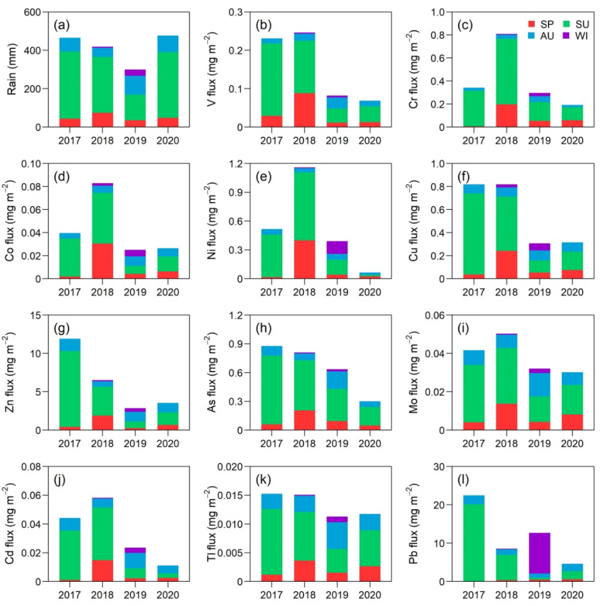
-vremenska i sezonska raspodjela oborine i količina teških metala u UTT u periodu od 2017. do 2020. (SP = proljeće, SU = ljeto, AU = jesen, WI = zima)
-primijećene su više vrijednosti količina UTT ljeti u odnosu na ostala godišnja doba, a razlog je što su ljeta bogata oborinama radi jakih vjetrova monsuna
-godišnji flux Zn, As i Tl se postupno smanjivao od 2017. do 2020.
-iako i drugi teški metali također imaju tendenciju smanjenja godišnjeg fluxa od 2017. do 2020., u 2018. je godišnji flux V, Cu, Mo, Cd, Cr, Co i Ni bio znatno viši od ostalih godina.
-trend pada također je utvrđen za Pb tijekom cijelog razdoblje istraživanja, s iznimkom dobivenih rezultata u zimi 2019.
-vremenska i sezonska raspodjela količina teških metala u UTT unutar godine nije slijedila obrazac raspodjele količine padalina.
-iz toga se zaključuje da godišnje varijacije količina teških metala u UTT nisu kontrolirane količinom oborine već da na to utječu drugi čimbenici kao npr. promjene u količinama emisija tijekom ovih godina

Slide 19
Pan i sur. 2021
-konc. PM2,5 trend smanjenja (slično količine Zn i As u UTT)
-godišnje varijacije konc. PM10 slične količine Cr, Ni u UTT izrazito visoke vrijednosti 2018.
-slijede obrazac ranije primijećene raspodjele količine metala u UTT
-najučestalije zračne mase iz SZ u 2017 za PM2,5, a u 2018 iz S za PM10

Slide 20
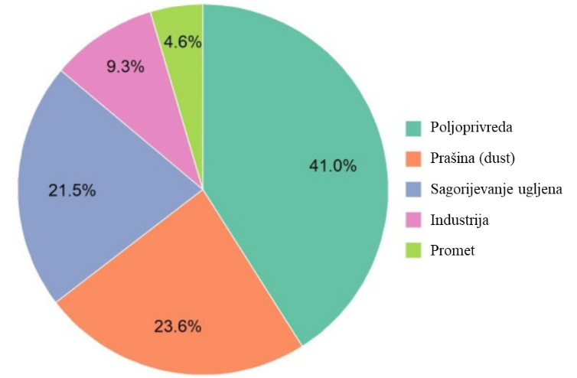
Pan i sur. 2021
-rač.program EPA PMF 5.0 za modeliranje izvora
Identificirano je pet izvora (faktora): poljoprivredni izvori, prašina, izgaranje ugljena, industrijske i prometne emisije. Ovi izvori doprinijeli su identificiranju 41,0%, 23,6%, 21,5%, 9,3% odnosno 4,6% kemijskog sastava ukupne taložne tvari.

Slide 21
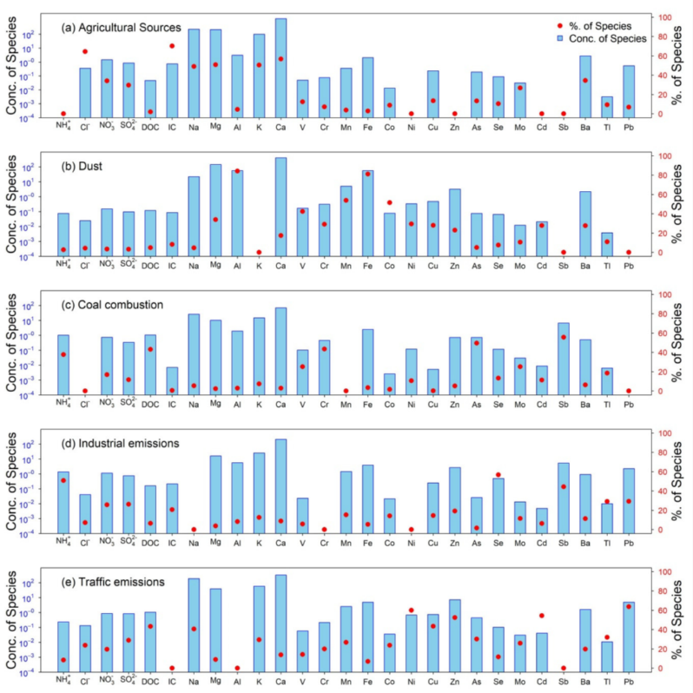
Pan i sur. 2021
-profili izvora
Prvi izvor-poljoprivreda. Visoki IC (anorganski ugljik) (70,3%), Cl⁻ (56,7%), Ca²⁺(56,8%), Mg²⁺(50,8%), sadržaj K (50,5%) i Na (49,0%). Iako je bogat mineralnim materijalima, npr.komponente zemljine kore i cestovna prašina analiza trajektorija zračnih masa iz JZ smjerova do planine Taihang prekrivene poljoprivrednim zemljištima. Mješoviti izvor: izgaranje biomase i prašine tla, što je opisano kao poljoprivredni izvor.
Drugi izvor-prašina. Glavni markeri Al (84,2%), Fe (81,1%), Mn (54,0%), Co (51,5%), V (42,4%) i Mg (34,0%), za koje se zna da su komponente zemljine kore i prašine s ceste
Treći izvor-izgaranje ugljena. Sb (55,6%), As (49,6%), Cr (43,4%), DOC (43,1%), NH₄⁺ (37,8%) i Mo (25,3%) ušli su u ovaj faktor. Ove kemijske komponente važna su identifikacija za izgaranje ugljena u ciljnoj regiji
Četvrti izvor- industrijska emisije (talionice i metalurška industrija). Veliki udio Se (56,8%), NH₄⁺ (50,9%) Sb (44,4%), Pb (29,3%), SO₄²⁻ (26,3%) i NO₃⁻ (25,7%). Analiza trajektorija zračnih masa potvrdila putanje iz smjera JZ iz gradova sa brojnim tvornicama i metalurgijom.
Peti izvor, emisije iz prometa, visoki Pb (63,7%), Ni (59,9%),Cd (54,4%), Zn (52,5%), Cu (43,5%) i DOC (43,4%)→markeri za emisije iz vozila

Slide 22
ZAKLJUČAK
Pan i sur. su zaključili
nije uočena jasna sezonska raspodjela konc. Metala u UTT iako su niže vrijednosti ljeti i u jesen
povišene konc. Metala utječu zračne mase sa zapada i juga
smanjenje količina metala u UTT koje prati trend smanjenja konc. PM10 i PM2,5 → fluktuacija emisija iz glavnih izvora (identificirano 5 izvora)
budući planovi moraju biti usmjereni na smanjenje emisija iz specifičnih izvora: gorenje biomase, gorenje ugljena, industrijske emisije, promet i poljoprivreda

Slide 23
Reference
Ivan Piljac SENZORI FIZIKALNIH VELIČINA I ELEKTROANALITIČKE METODE 2010.
Pan, Y., Liu, J., Zhang, L., Cao, J., Hu, J., Tian, S., Li, X., Xu, W. Bulk Deposition and Source Apportionment of Atmospheric Heavy Metals and Metalloids in Agricultural Areas of Rural Beijing during 2016–2020. Atmosphere 2021, 12, 283. doi:10.3390/atmos12020283
Pan, Y. P., Wang, Y. S. Atmospheric wet and dry deposition of trace elements at 10 sites in Northern China, Atmos. Chem. Phys., 15, 951–972, 2015, doi:10.5194/acp-15-951-2015
Claudio A. Belis, Bo R. Larsen, Fulvio Amato, Imad El Haddad, Olivier Favez, Roy M.Harrison, Philip K. Hopke, Silvia Nava, Pentti Paatero, André Prévôt, Ulrich Quass, Roberta Vecchi, Mar Viana 2014. European Guide on Air Pollution Source Apportionment with Receptor Models (Report EUR 26080 EN)
Morera-Gómeza, Y., Santamaría, J. M., Elustondo, D., Lasheras, E., Alonso-Hernández, C. M., Determination and source apportionment of major and trace elements in atmospheric bulk deposition in a Caribbean rural area, Atmospheric Environment 202 (2019) 93–104, doi: 10.1016/j.atmosenv.2019.01.019
Kara, M., Dumanoglu, Y., Altiok, H., Elbir, T., Odabasi, M., Bayram, A. Seasonal and spatial variations of atmospheric trace elemental deposition in the Aliaga industrial region, Turkey, Atmospheric Research 149 (2014) 204–216, doi: 10.1016/j.atmosres.2014.06.009
HRN EN 15841: 2010 – Kvaliteta vanjskog zraka – Standardna metoda za određivanje arsena, kadmija, olova i nikla u taložnoj tvari, HZN, 2010
Svjetska zdravstvena organizacija, 2021. WHO global air quality guidelines: particulate matter (‎PM2.5 and PM10)‎, ozone, nitrogen dioxide, sulfur dioxide and carbon monoxide
Vlada RH, Uredba o razinama onečišćujućih tvari u zraku https://narodne-novine.nn.hr/clanci/sluzbeni/2020_07_77_1465.html
Vlada RH, Pravilnik o praćenju kvalitete zraka https://narodne-novine.nn.hr/clanci/sluzbeni/2020_06_72_1410.html
Vlada RH, Zakon o zaštiti zraka NN 127/19, 57/22 na snazi od 28.05.2022https://www.zakon.hr/z/269/Zakon-o-za%C5%A1titi-zraka
Morabito, E., Contini, D., Belosi, F., Stortini, A. M., Manodori, L., Gambaro, A. Atmospheric Deposition of Inorganic Elements and Organic Compounds at the Inlets of the Venice Lagoon. 2014. Advances in Meteorology, Hindawi Publishing Corporation, volume 2014, 158902
Skripta iz analitičke kemije 2 https://www.pmf.unizg.hr/_download/repository/8_AK2_atom_spektr.pdf
Viraraghavan, T. , Srinivasan A. Thallium: Environmental Pollution and Health Effects 2011.
Frattini P. 2005. THALLIUM PROPERTIES AND BEHAVIOUR - A Litterature Study
Ivan Filipović, Stjepan Lipanović, Opća i anorganska kemija - I. i II. Dio, Školska knjiga,
Belzile, N., Chen, Y.-W., Thallium in the environment: A critical review focused on natural waters, soils, sediments and airborne particles, Applied Geochemistry (2017), doi: 10.1016/j.apgeochem.2017.06.013.
Les J. Evans and Sarah J. Barabash Molybdenum, Silver, Thallium and Vanadium Trace Elements in Soils, ISBN: 978-1-405-16037-7
Karbowska B. Presence of thallium in the environment: sources of contaminations, distribution and monitoring methods, Environ Monit Assess (2016) 188: 640, doi: 10.1007/s10661-016-5647-y
Liu, J., Luo, X., Sun, Y., Tsang, D.C.W., Qi, J., Zhang, W., Li, N., Yin, M., Wang, J., Lippold, H., Chen, Y., Sheng, G. 2019. Thallium pollution in China and removal technologies for waters: A review. Environment International (126) 771-790. doi: 10.1016/j.envint.2019.01.076 .
Zhong, Q, Qi, J, Liu, J., Wang, J., Lin, K., Ouyang,Q., Zhang, X., Wei, X., Xiao, T., El-Naggar, A., Rinklebe, J. Thallium isotopic compositions as tracers in environmental studies: A review, Environment International 162 (2022) 107148
Nuvolone, D.; Petri, D.;Aprea, M.C.; Bertelloni, S.; Voller, F.;Aragona, I. Thallium Contamination of Drinking Water: Health Implications in a Residential Cohort Study in Tuscany (Italy). Int. J. Environ. Res. Public Health 2021, 18, 4058. https://doi.org/10.3390/
Xu, H., Luo, Y., Wang, P., Zhu, J., Yang, Z., Liu, Z. Removal of thallium in water/wastewater: A review, Water Research 165 (2019) 114981, doi: 10.1016/j.watres.2019.114981
Huang, Y. Liu, J., Feng, X., Hu, G., Li, X., Zhang, L., Yang, L., Wang, G., Sun, G., Li, Z. Fate of thallium during precalciner cement production and theatmospheric emissions, Process Safety and Environmental Protection 151 (2021) 158–165, doi: 10.1016/j.psep.2021.05.013

